Slide 1
Лабораторная работа №3 Решение краевых задач для эллиптических уравнений
Теория разностных схем

Slide 2
Лабораторная работа №3
Цель работы: получить навык численного решения краевых задач для уравнений эллиптического типа с использованием различных методов на примере задачи Дирихле для линейного двумерного неоднородного уравнения.

Slide 3

Постановка задачи
Рассматривается задача Дирихле для линейного двумерного неоднородного эллиптического уравнения с переменными коэффициентами:
 | (1)
 | (2)
Данная задача может описывать, например, стационарный процесс распределения температуры в пластине.

Slide 4
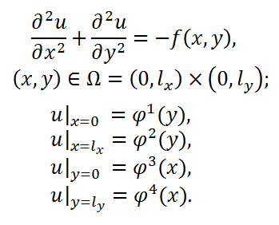
Постановка задачи
Рассмотрим частный случай уравнения (1) – уравнение Пуассона с постоянными коэффициентами. Получим следующую задачу:
 | (1' )
 | (2' )

Slide 5
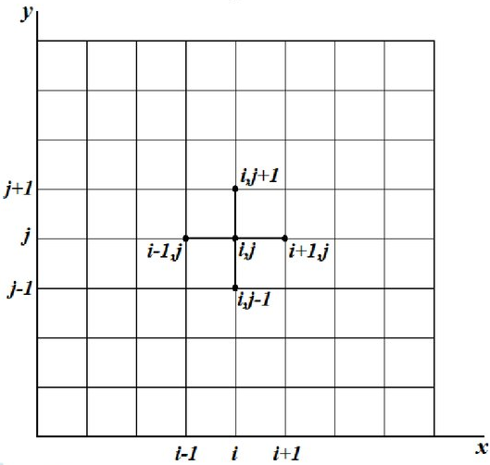







Разностная схема
Введем сетку
Для аппроксимации уравнения (1) будем использовать крестообразный шаблон.
Уравнения, содержащие граничные условия, можно убрать из системы разностных уравнений, подставив вместо соответствующих неизвестных их значения.

Slide 6






Разностная схема
Рассмотрим, как преобразуются уравнения разностной схемы для приграничных точек, на примере уравнений при i = 1:

Slide 7
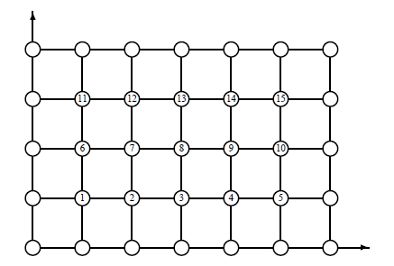
Матрица СЛАУ
Неизвестные U_{i,j} образуют в данном случае матрицу. Для формирования СЛАУ преобразуем их в вектор неизвестных следующим образом:
U = (U_{1,1}, U_{2,1}, U_{3,1}, … U_{n-1,1}, U_{1,2}, U_{2,2}, … U_{n-1,2}, … U_{1,n-1}, U_{2,n-1}, … U_{n-1,n-1})
Внутренние узлы сетки перечислены в порядке, соответствующем их расположению вдоль оси изменения координаты x.
Тогда систему разностных уравнений можно записать в матричном виде
AU = F
F – вектор значений функции f(x,y) во внутренних узлах сетки, выстроенный аналогично U
A – матрица коэффициентов: имеет 5 диагоналей.

Slide 8
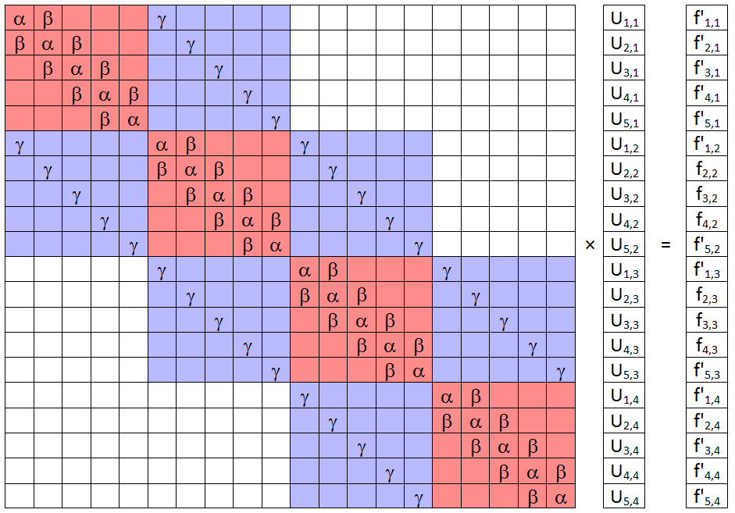
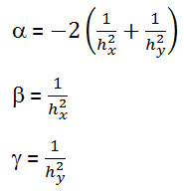
Матрица СЛАУ
Например, для n = 6, m = 5 с учетом исключения граничных точек индексы будут меняться в диапазоне i = 1…5, j = 1…4 и система будет иметь вид:
f – правая часть
основного уравнения
f' – правая часть
с учетом граничных
условий

Slide 9
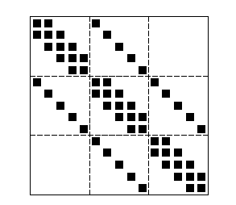
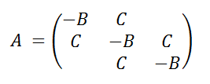
Матрица СЛАУ
Общий вид матрицы:
Полученную матрицу можно представить в блочно-трехдиагональном виде:
где B – трехдиагональная матрица,
С – диагональная матрица.
При решении полученной СЛАУ можно использовать, например, блочную трехдиагональную прогонку*.
*Самарский А.А. и др. Методы решения сеточных уравнений. Глава II, § 4

Slide 10

Порядок выполнения работы
I Задача Дирихле для уравнения Пуассона с постоянными коэффициентами
Рассматривается частный случай уравнения (1) – уравнение Пуассона с постоянными коэффициентами: (3)
Задача 1 (2 балла)
Написать вычислительную программу на языке программирования C++ решения задачи (1)-(3) с использованием конечно-разностной схемы с шаблоном «крест» на сетке с постоянными шагами и по направлениям x и y, удовлетворяющих соотношению:
Для решения получающейся СЛАУ использовать метод простых итераций. При этом матрица системы не должна храниться в памяти.
Исследовать зависимость погрешности решения от величины шагов сетки и построить соответствующие графики. Погрешность оценивать в равномерной норме.
Исследовать зависимости числа итераций от шага сетки.

Slide 11
Порядок выполнения работы
I Задача Дирихле для уравнения Пуассона с постоянными коэффициентами
Рассматривается частный случай уравнения (1) – уравнение Пуассона с постоянными коэффициентами: (3)
Задача 2 (2 балла)
Решить задачу 1 с использованием для решения СЛАУ метод SOR. Параметр релаксации либо выбирается фиксированным, либо используется формула для оптимального значения.
Задача 3 (2 балла)
Решить задачу 1 с использованием для решения СЛАУ любой точный метод (Гаусса, LU-разложение, блочно-диагональная прогонка). В данной задаче матрицу системы можно хранить целиком в памяти, желательно только ненулевые диагонали*.
*Можно посмотреть способы хранения матрицы в LW_OverRelaxation.pdf

Slide 12
Порядок выполнения работы
II Решение задачи с переменными коэффициентами
Рассматривается задача Дирихле (1) – (2) для линейного двумерного неоднородного эллиптического уравнения с переменными коэффициентами.
Задача 4 (4 балла)
Написать вычислительную программу на языке программирования C++ решения задачи (1)-(2) с параметрами, заданными функционально согласно варианту, методом переменных направлений.
Исследовать зависимость погрешности получаемого решения от величины шага сетки, построить соответствующие графики.
*Самарский А.А. и др. Методы решения сеточных уравнений. Глава XI, § 4

